Slide 1
STAR UPGRADE status
L Pellegrino (technical coordinator) 6-3-2023

Slide 2
GENERAL VIEW

Slide 3
LAY-OUT

Slide 4
LAY-OUT CAD (in blu da installare ad oggi)

Slide 6
GENERAL PLAN
Oggi
2022
2023
Inizio 07/05/21
LOGISTICA e PRE-MONTAGGI
DETAILED DESIGN
PROCUREMENTS AND PROCEDURES
INSTALLATION
SISTEMA DI CONTROLLO
START UP
CONTRACT SIGNED
CDDR APPROVED
END OF CONTRACT
PROROGA

Slide 7
FASE FINALE DI INSTALLAZIONE (MARZO – APRILE 2023)
Fine modifiche distribuzione idraulica nel bunker e cablaggi magneti (10 marzo)
Completamento cablaggi/montaggi Diagnostica, Vuoto, LLRF (13 marzo – 21 aprile)
Montaggio camere di interazione (23-25 marzo)
Rimontaggio vecchia linea LE e chiusura vuoto (23 marzo – 14 aprile)
Fine montaggi linee guide d’onda RF (gun, sezione S, sezioni C) (21 aprile)
Fine upgrade impianti elettrici/idraulici (10 aprile)
Fine cablaggi racks ed installazione sistema di segnalazione, sicurezza ed emergenza (fine aprile)
Consegna secondo Klystron (7 aprile)
SAT stazioni RF C (maggio)
Contratto upgrade sistema di controllo 28 febbraio (attività già in corso)
Altri montaggi minori (schermature, linee laser, linee X)

Slide 8
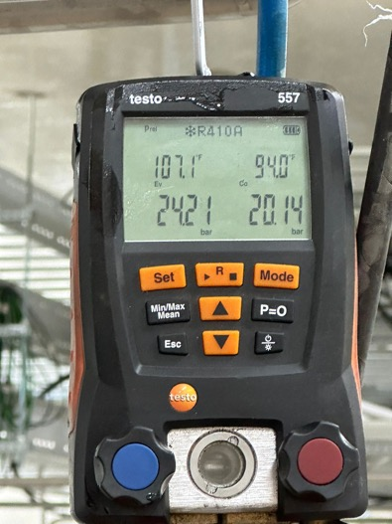
COMPLETAMENTO IMPIANTI RAFFREDDAMENTO (VEN 3)

Slide 9
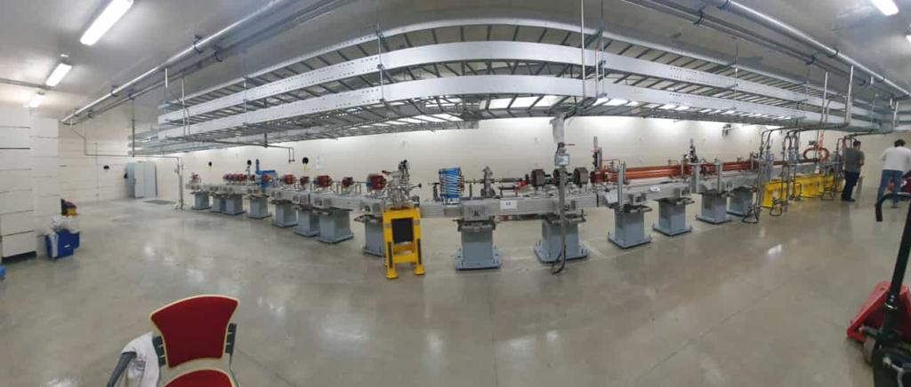
VISTA

Slide 10
VISTA

Slide 11
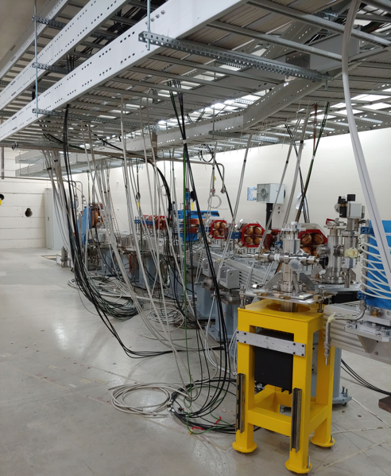
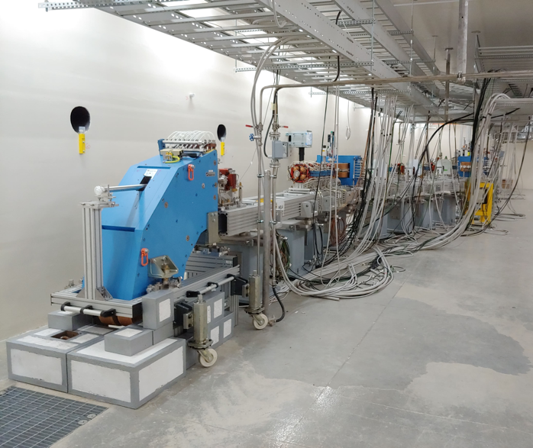
Magnet and diagnostics cabling phase

Slide 12
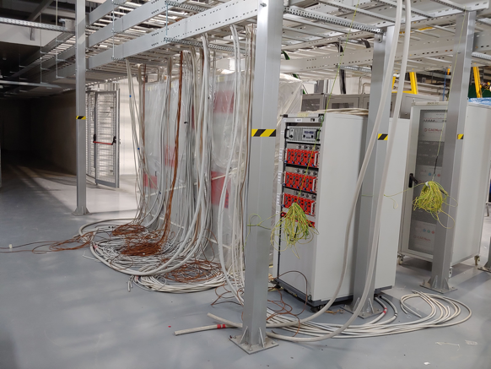
CABLAGGI ALIMENTATORI (24 FEBBRAIO)

Slide 13
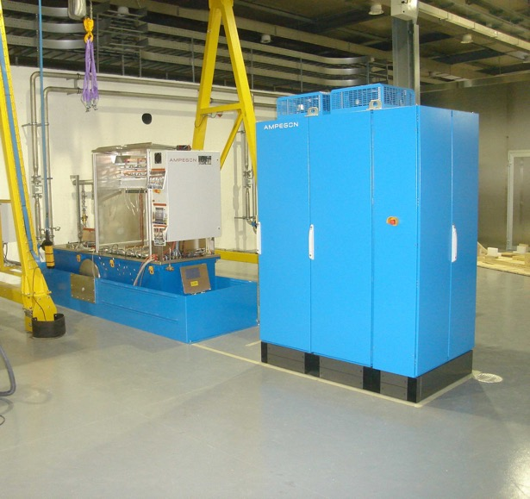
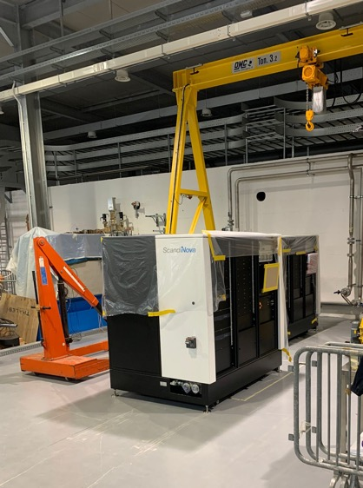
S-Band & C-Band modulators and klystrons by AMPEGON & SCANDINOVA

